Slide 1
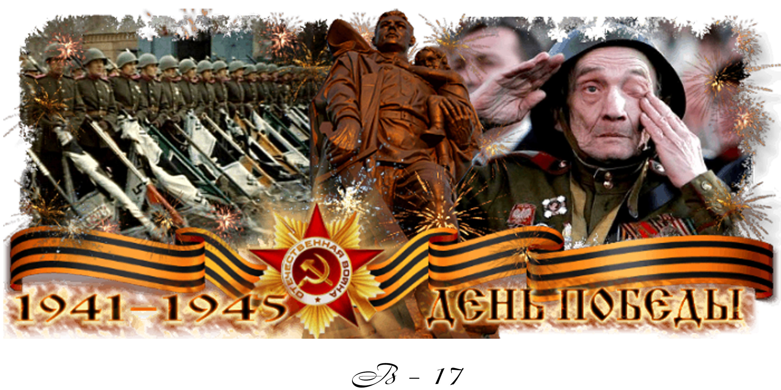
Презентация, посвященная
ДНЮ ПОБЕДЫ.

Slide 2
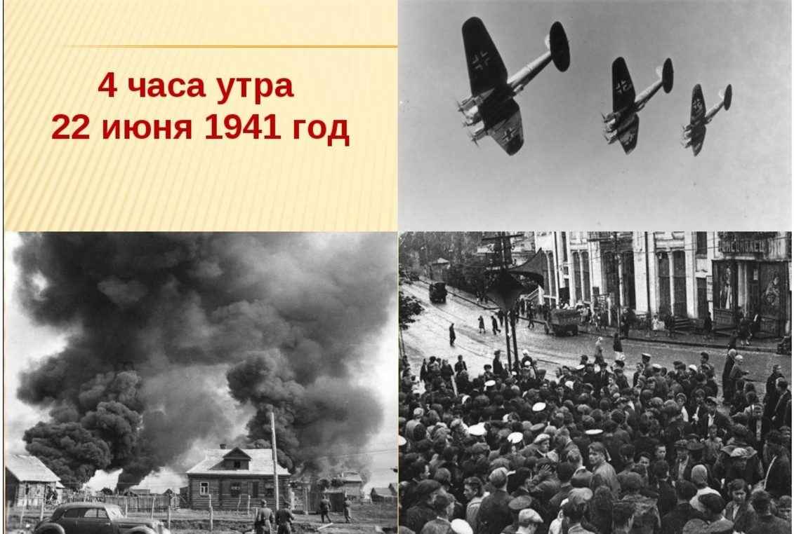
22 июня 1941 года германские войска без предупреждения пересекли границу с СССР и вторглись на русскую землю. Так началась Великая Отечественная война.

Slide 3

«Вставай страна огромная…» Тот самый длинный день в году С его безоблачной погодой Нам выдал общую беду На всех, на все четыре года. Она такой вдавила след И столько наземь положила, Что двадцать лет и тридцать лет Живым не верится что живы… (К. Симонов).

Slide 4
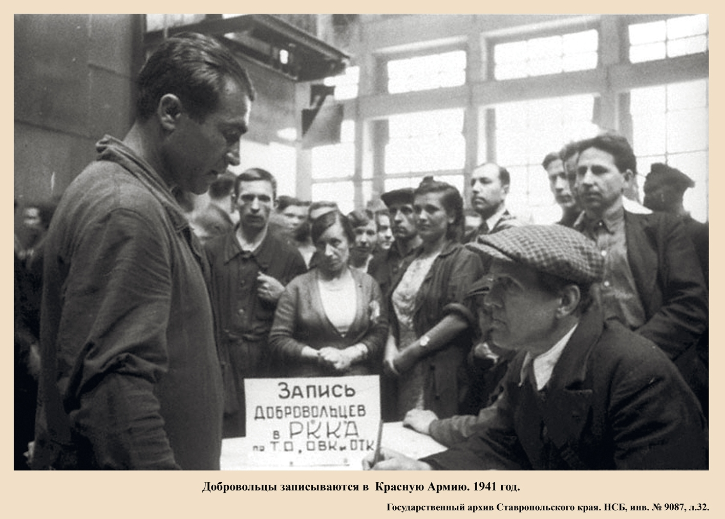
Смертельная угроза нависла над нашей Родиной. Все, кто мог воевать, пошли на фронт.

Slide 5
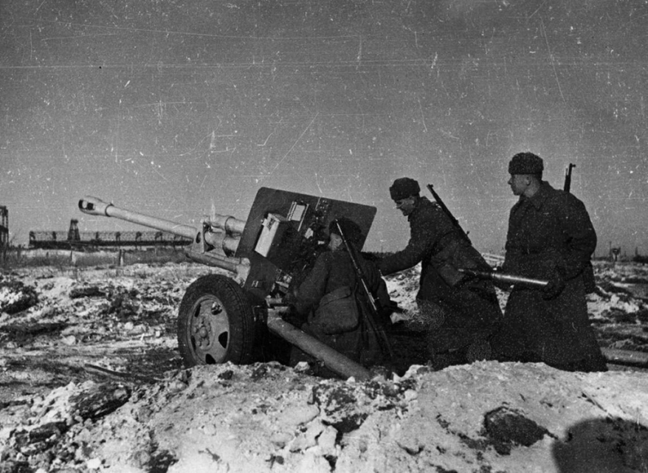
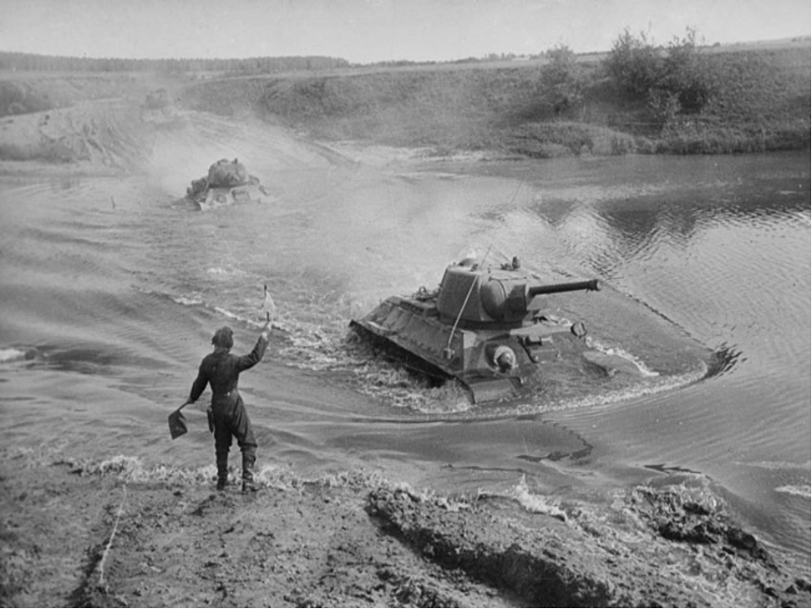
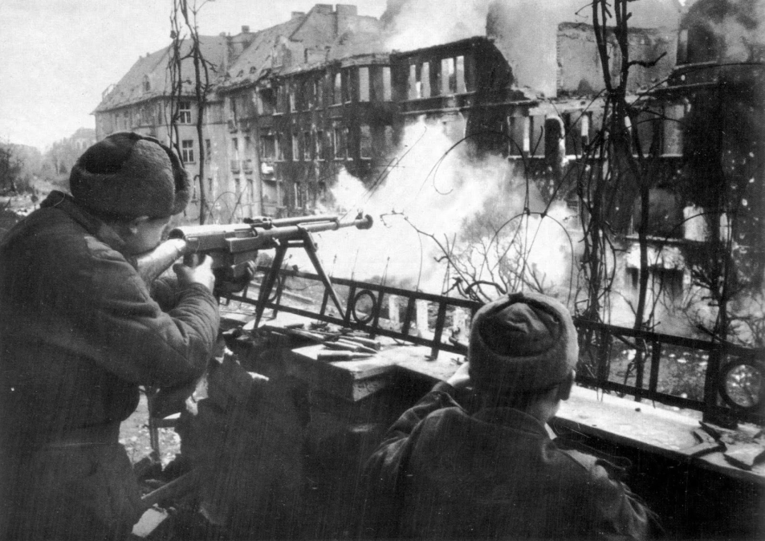
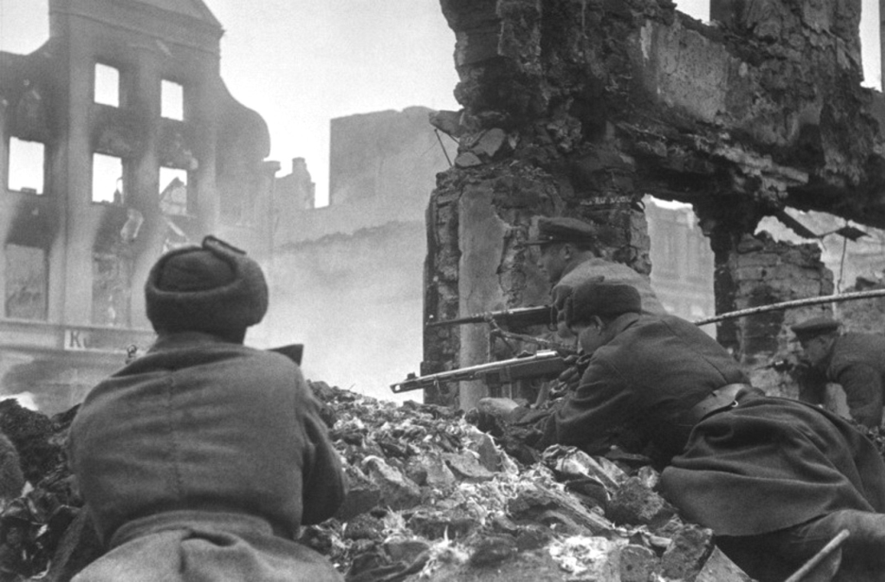
Так воевали солдаты – Дети Великой Страны, Подвиги воинов святы!
Этой священной войны.

Slide 6
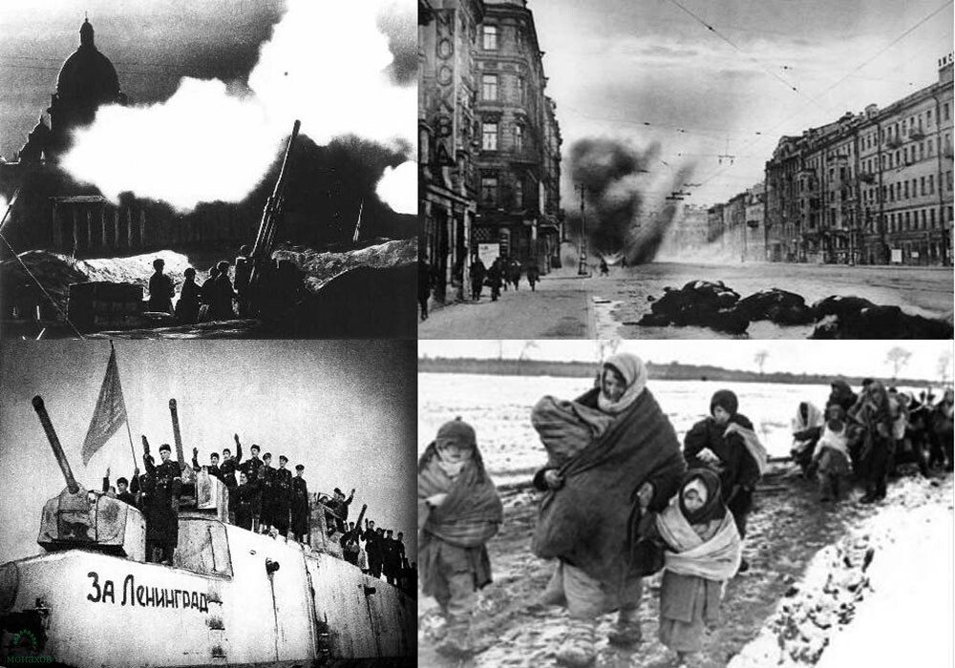
Оказался во вражеском кольце и Ленинград (Санкт-Петербург). 900 дней длилась осада. Ленинградцы героически отстояли свой город. Здесь погибли более миллиона жителей и защитников, но врагу не удалось войти в город.

Slide 7
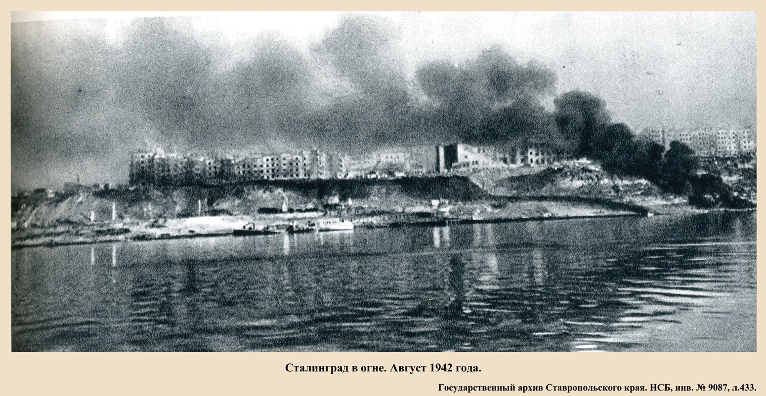
Много еще сражений произошло на просторах нашей Родины. Только в 1944 году удалось изгнать захватчиков с нашей земли. Но война на этом не закончилась. Необходимо было завершить разгром фашистской Германии.

Slide 8
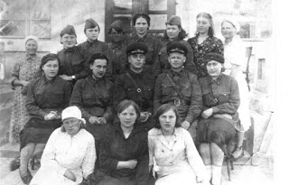
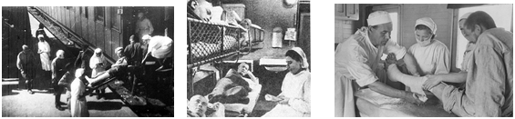
Город Череповец – город госпиталь.
В 1941 г. наш город предоставил более 40 лучших зданий города (школы, детские сады, техникумы) под госпитали. Можно даже сказать, что Череповец стал одним большим госпиталем. Для помощи раненым, нашими горожанами было сдано 10 000 тонн крови.
Сотрудники череповецкого эвакогоспиталя, 1942 г.

Slide 9
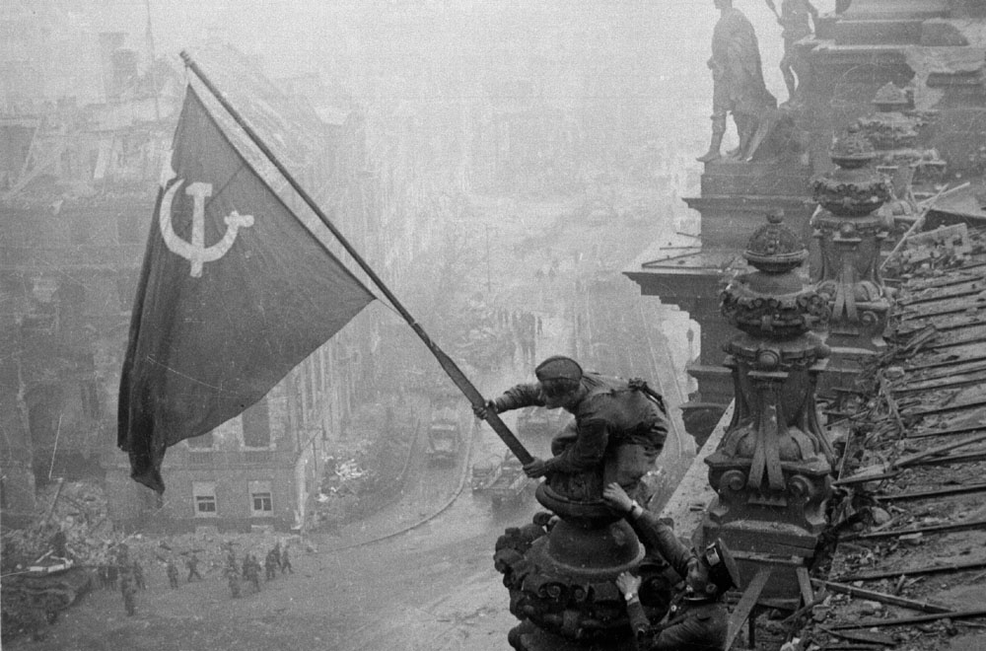
Теперь у всех нас путь один. И не стыдимся мы признаться.
Мечта у нас – войти в Берлин И на Рейхстаге расписаться.
В мае 1945 года после ожесточенных сражений наши войска взяли штурмом столицу фашистской Германии и водрузили флаг своего отечества над рейхстагом в центре Берлина.

Slide 10
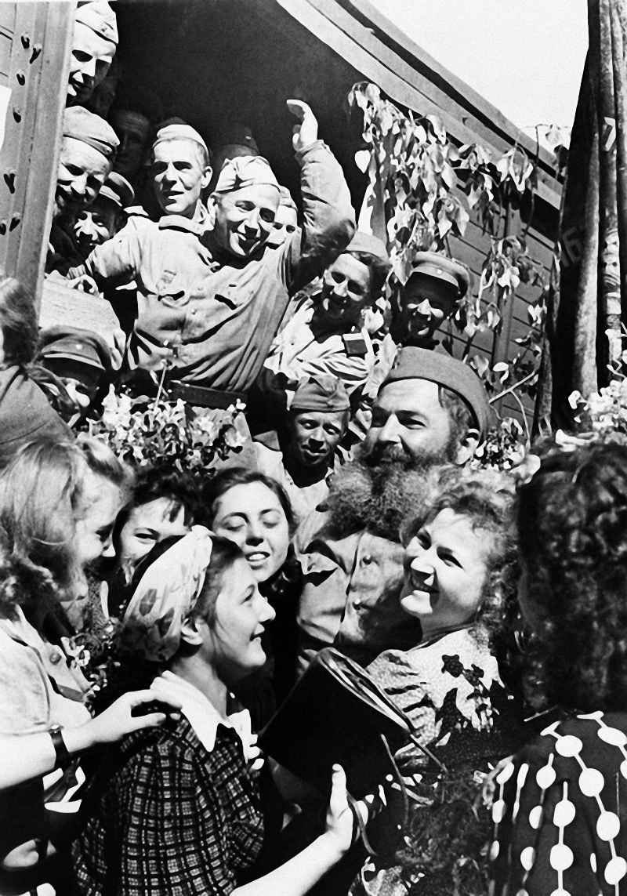
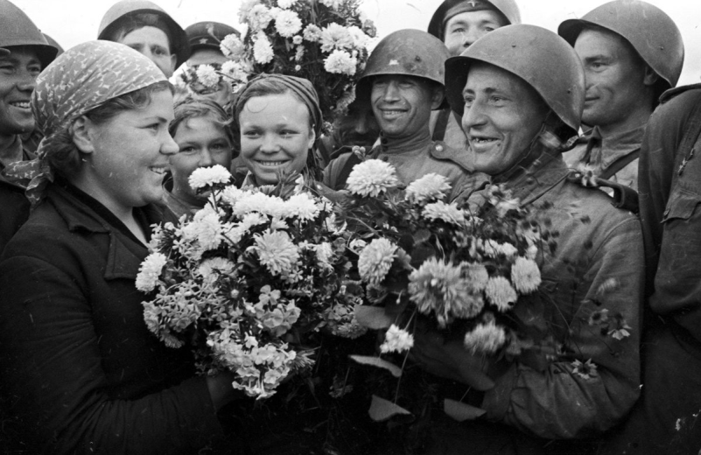
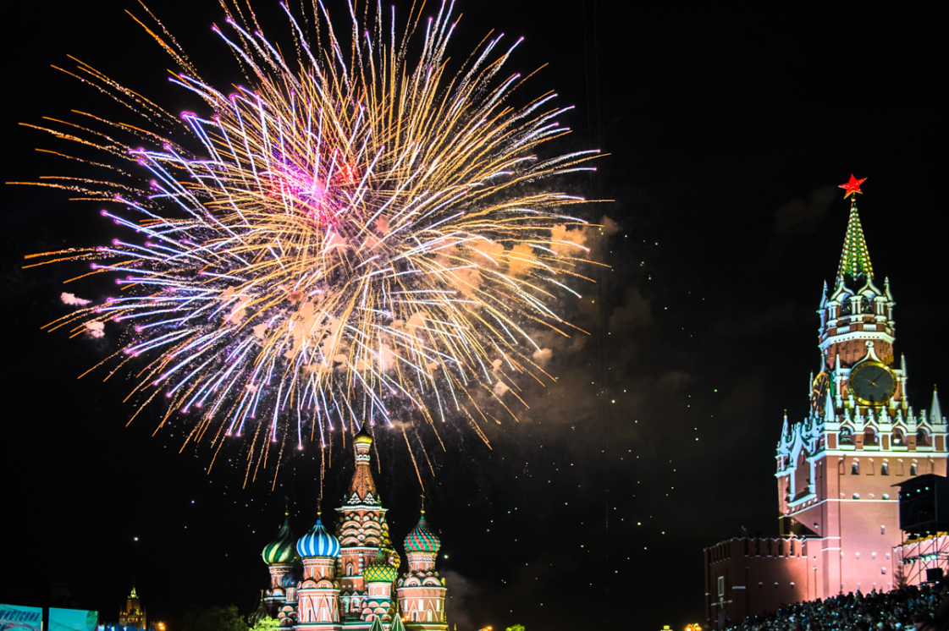
8 мая 1945 года сдавшиеся фашистские генералы признали полное поражение Германии в войне, а 9 мая вся наша страна с гордостью и ликованием радовалась Дню Победы. С тех пор ежегодно 9 мая над столицей России и городами – героями расцвечивает небо праздничный салют в честь великой победы над фашизмом.

Slide 11
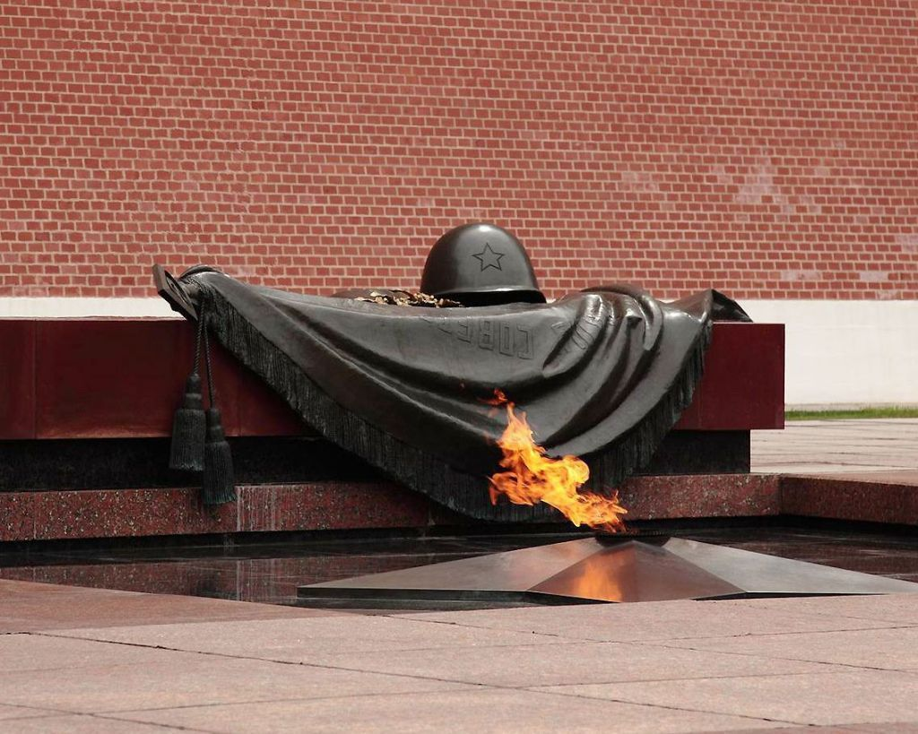
Огонь вечной памяти горит не угасая во многих городах России. В каждом городе и селе России стоят памятники погибшим. В День Победы 9 мая мы вспоминаем с благодарностью всех павших и выстоявших в Великой Отечественной войне. Минутой молчания мы чтим всех, кто отстоял независимость нашего Отечества.

Slide 12
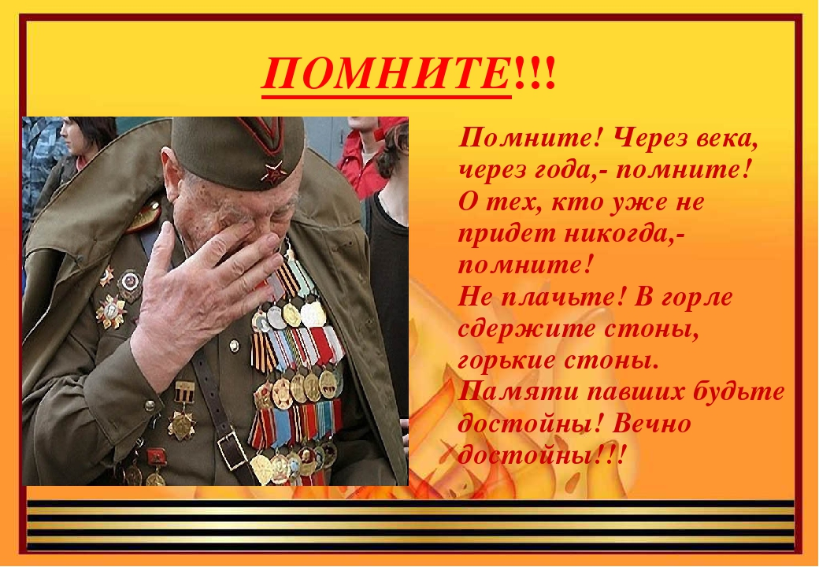
Помните! Через века, через года,— помните! О тех, кто уже не придет никогда,— помните! Не плачьте! В горле сдержите стоны, горькие стоны. Памяти павших будьте достойны! Вечно достойны!
Р. Рождественский

Slide 13
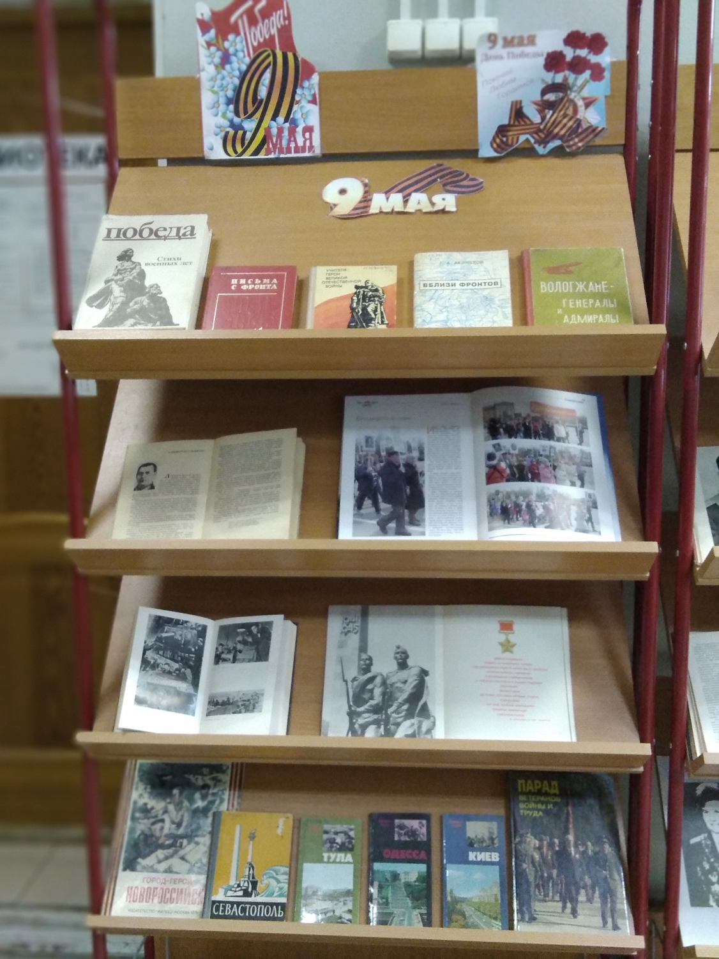
Книги представленные на выставке, находятся в фонде библиотеки.

